Slide 1

přednáška 11: test střední hodnoty průměru při NEznámém rozptylu a) test $μ_{1}=const$ b) test $μ_{1}=$ $μ_{2}$

Slide 2
Literatura v IS:
Začátek dalších skript Fajmon, Koláček: Pravděpodobnost, statistika a operační výzkum, kapitola 1 … v IS uloženo jako mpso.pdf
Kapitola 1 – str. 7-37

Slide 3
Dosud probrané testy statistické:
A,b) test znaménkový, test střední hodnoty binomického rozdělení
c) Test střední hodnoty průměru při známém rozptylu
A nyní se zaměříme na
d) Test střední hodnoty průměru při neznámém rozptylu

Slide 4

Test střední hodnoty průměru při neznámém rozptylu:
V reálných datech rozptyl $σ^{2}$ většinou neznáme, tj. při pravděpodobnostním či statistickém popisu jej musíme odhadnout
Odhad rozptylu budeme značit est $σ^{2}$
(z anglického „estimate“ = odhad)

Slide 5
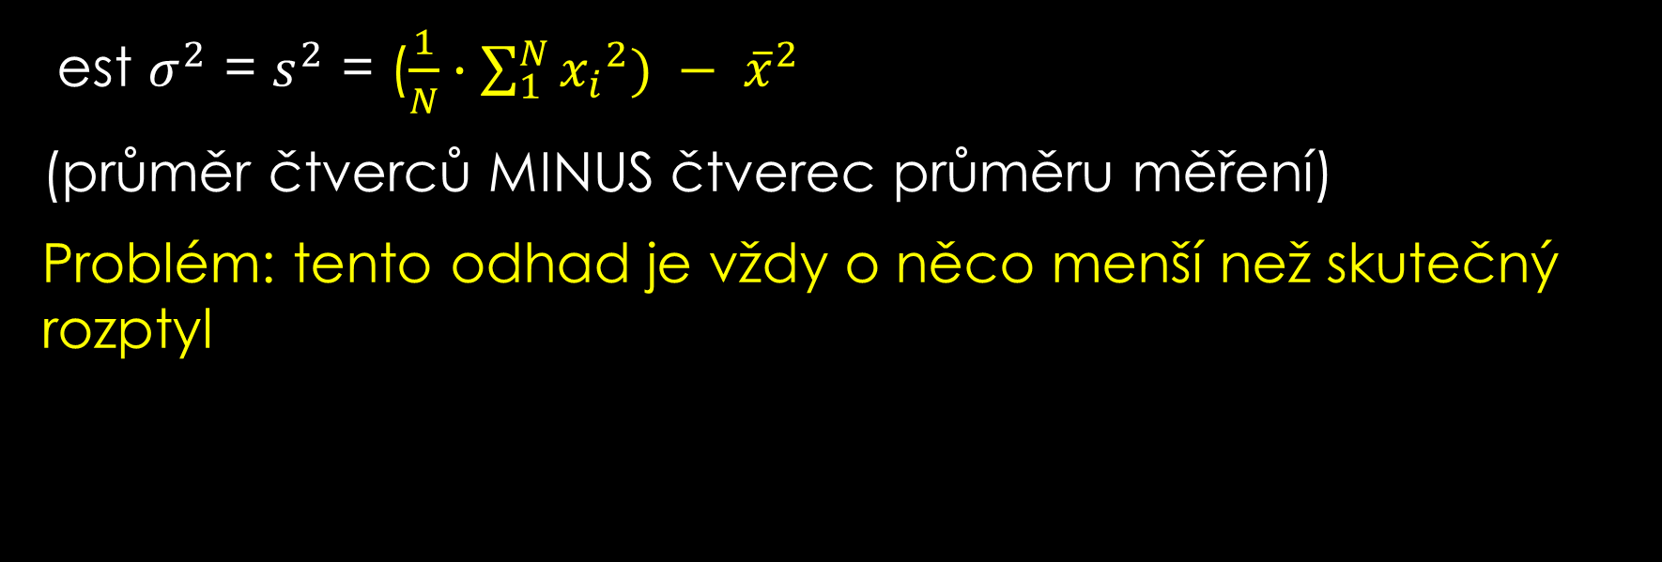
První adept na odhad neznámého rozptylu na základě měření:
est $σ^{2}$ = $s^{2}$ = ($\frac{1}{N}∙\sum_{1}^{N}{{x_{i}}^{2}}) − {\overline{x}}^{2}$
(průměr čtverců MINUS čtverec průměru měření)
Problém: tento odhad je vždy o něco menší než skutečný rozptyl

Slide 6
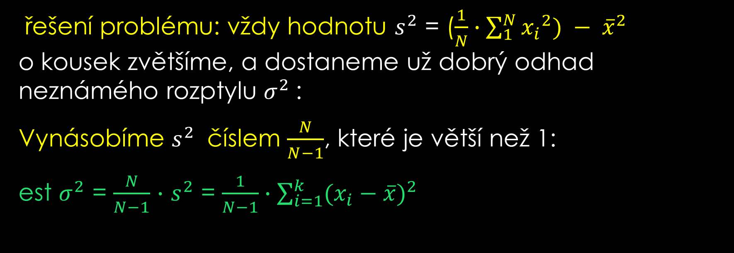
druhý adept na odhad neznámého rozptylu:
řešení problému: vždy hodnotu $s^{2}$ = ($\frac{1}{N}∙\sum_{1}^{N}{{x_{i}}^{2}}) − {\overline{x}}^{2}$ o kousek zvětšíme, a dostaneme už dobrý odhad neznámého rozptylu $σ^{2}$:
Vynásobíme $s^{2}$ číslem $\frac{N}{N−1}$, které je větší než 1:
est $σ^{2}$ = $\frac{N}{N−1}$ $∙$ $s^{2}$ = $\frac{1}{N−1}∙\sum_{i=1}^{k}{{(x_{i}−\overline{x})}^{2}}$

Slide 7

Každý odhad rozptylu bude na základě určitého počtu stupňů volnosti:
Úloha: nadiktujte mi 5 reálných čísel má 5 stupňů volnosti: 3, 20, -345, 6, 18
ALE Úloha: nadiktujte mi 5 reálných čísel, jejichž průměr je 10, má jen 4 stupně volnosti: 3, 20, -345, 6, … a poslední číslo je už pevně dáno: musí být takové, aby součet daných pěti čísel byl roven 50, pak jejich průměr bude 10

Slide 8

Podobně i při odhadu rozptylu na základě měření N hodnot:
est $σ^{2}$ = $\frac{N}{N−1}$ $∙$ $s^{2}$ = $\frac{1}{N−1}∙\sum_{i=1}^{k}{{(x_{i}−\overline{x})}^{2}}$
… ve vzorci je už vypočten průměr $\overline{x}$, při výpočtu rozptylu určujeme průměr kvadratických odchylek od tohoto průměru, tj. volnost tohoto odhadu je o jednu hodnotu menší, čili V= N-1

Slide 9
Obecně platí pro počty stupňů volnosti v jednom souboru měření:
Počet stupňů volnosti odhadu = počet měření MINUS počet parametrů odhadovaných již dříve

Slide 10
párový t-test
(experiment opakovaného měření … na jednom souboru jedinců provedeme dvojí měření)
Chceme zjistit, zda kofein (káva) zvyšuje srdeční tep. Proto u 9 lidí změříme srdeční tep, a potom měření zopakujeme poté, co vypili šálek kávy s kofeinem

Slide 11
Získala se následující data:
Tep bez kofeinu | Tep po šálku kávy | Rozdíly obou měření
70 | 76 | 6
60 | 61 | 1
49 | 52 | 3
72 | 71 | -1
70 | 81 | 11
66 | 70 | 4
55 | 55 | 0
54 | 61 | 7
80 | 89 | 9

Slide 12
Ze sloupce odchylek vidíme, že tep se po kávě zvýšil; chceme ale rozhodnout na základě stat. testu
K1) H0: µ = 0 (průměr odchylek je zhruba nulový, srdeční tep nezávisí na kofeinu)
H1: µ ≠ 0 (tep závisí na kofeinu, odchylky mezi oběma situacemi jsou významně různé)

Slide 13

K2) kritérium … průměr $\overline{X}$, respektive jeho normovaná hodnota $\frac{\overline{X}−0}{est σ_{\overline{X}}}$

Slide 14

K3) $\frac{\overline{X}−0}{est σ_{\overline{X}} }$ nelze popsat normálním rozdělením, protože neznáme rozptyl, ale t-rozdělením, které respektuje větší míru nejasnosti než u normálního rozdělení
(počet stupňů volnosti odhadu rozptylu je N-1)
Vzorec hustoty viz skripta mpso.pdf, str. 15-16

Slide 15
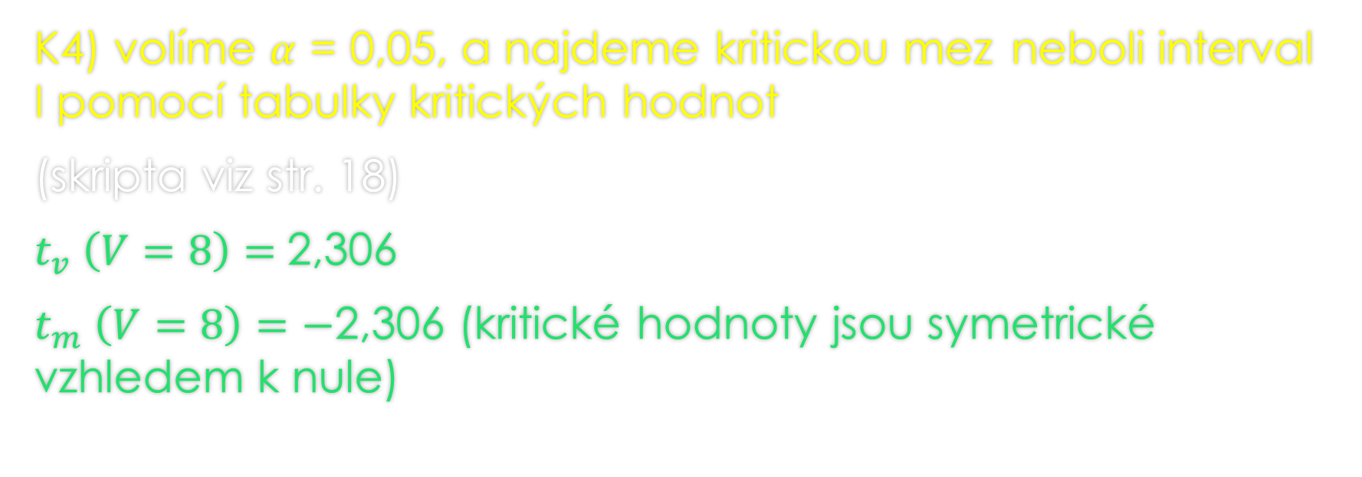
K4) volíme $α$ = 0,05, a najdeme kritickou mez neboli interval I pomocí tabulky kritických hodnot
(skripta viz str. 18)
$t_{v} \left(V=8\right)=$2,306
$t_{m} \left(V=8\right)=−$2,306 (kritické hodnoty jsou symetrické vzhledem k nule)

Slide 16

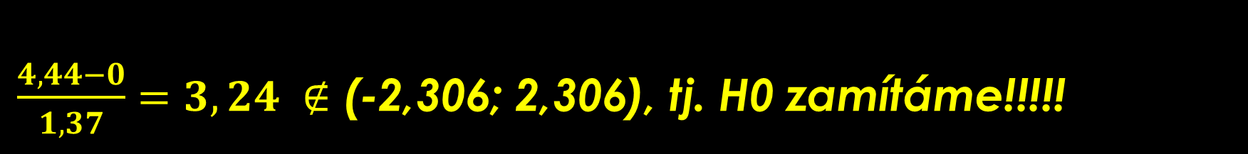
$\frac{4,44−0}{1,37}=3,24 ∉$ (-2,306; 2,306), tj. H0 zamítáme!!!!!
K5 ) rozhodnutí testu:
$\overline{X}$ = 4,4 … průměr daných devíti odchylek
est $σ^{2}$ = $\overline{s^{2}}$ = 17,03 … rozptyl jediné hodnoty měření
$est {σ^{2}}_{\overline{X}}$ = $\frac{\overline{s^{2}}}{N}$ = $\frac{17,03}{9}$ = 1,89 … rozptyl průměru měření!!
$est σ_{\overline{X}}$ = $\sqrt{1,89}$ = 1,37 … odhad odchylky, který potřebujeme

Slide 17

Konstrukce intervalu spolehlivosti pro neznámou střední hodnotu průměrného navýšení srdečního tepu:
To, že tep je ovlivněn užitím kofeinu, vidíme i na začátku našeho testu
Spíše než provést statistický test bychom potřebovali vědět, o kolik tepů zhruba se zvýší puls užitím dané dávky kofeinu
($μ_{\overline{X}}$ ≠ 0 … ale čemu se tedy zhruba $μ_{\overline{X}}$ rovná??)

Slide 18

Interval spolehlivosti tedy podává důležitější informaci než statistický test:
Při konstrukci (1-$α$) %-ního intervalu spolehlivosti vycházíme z daného statistického testu:
H0 nezamítáme pro $\frac{\overline{X}−μ_{\overline{X}}}{est σ_{\overline{X}}}∊$(- $t_{k}(N−1)$; $t_{k}(N−1)$)
Meze intervalu splňují dvě rovnice, ze kterých vyjádříme $μ_{\overline{X}}$

Slide 19
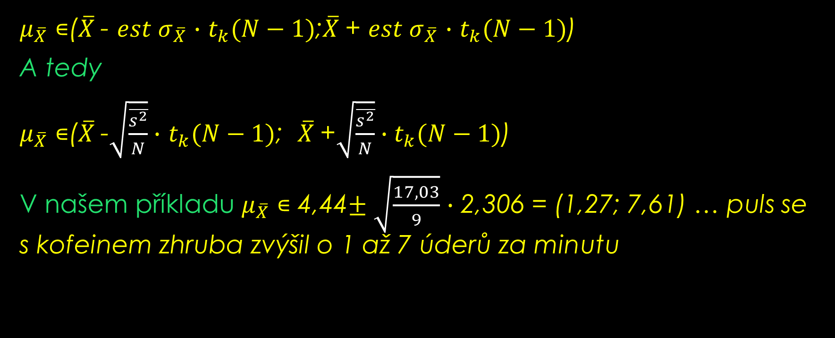
Dostaneme :
$μ_{\overline{X}}$ $∊$($\overline{X}$- $est σ_{\overline{X}}$ $∙$ $t_{k}(N−1)$;$\overline{X}$+ $est σ_{\overline{X}}$ $∙$ $t_{k}(N−1)$)
A tedy
$μ_{\overline{X}}$ $∊$($\overline{X}$-$\sqrt{\frac{\overline{s^{2}}}{N}}∙$ $t_{k}(N−1)$; $\overline{X}$+$\sqrt{\frac{\overline{s^{2}}}{N}}∙$ $t_{k}(N−1)$)
V našem příkladu $μ_{\overline{X}}$ $∊$ 4,44$±$ $\sqrt{\frac{17,03}{9}}$ $∙$ 2,306 = (1,27; 7,61) … puls se s kofeinem zhruba zvýšil o 1 až 7 úderů za minutu

Slide 20
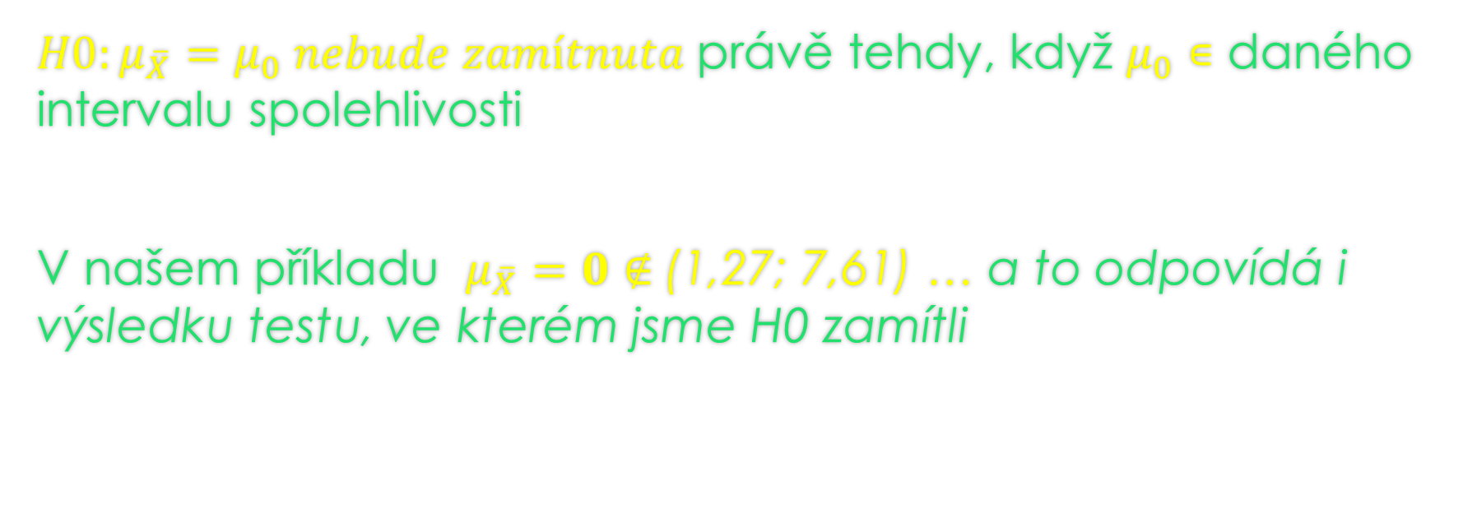

Mezi stat.testem a intervalem spolehlivosti pro totéž $α$ existuje jasný vztah:
$H0:μ_{\overline{X}}=μ_{0} nebude zamítnuta$právě tehdy, když $μ_{0}$ $∊$ daného intervalu spolehlivosti
V našem příkladu $μ_{\overline{X}}=0∉$(1,27; 7,61) … a to odpovídá i výsledku testu, ve kterém jsme H0 zamítli

Slide 21
nepárový t-test
(typ „dvě skupiny jednou“)
Změříme jednu skupinu za jedné situace (obyčejně speciální metoda, inovativní podmínka), druhou skupinu za jiné, většinou normální situace (tzv. kontrolní skupina)

Slide 22
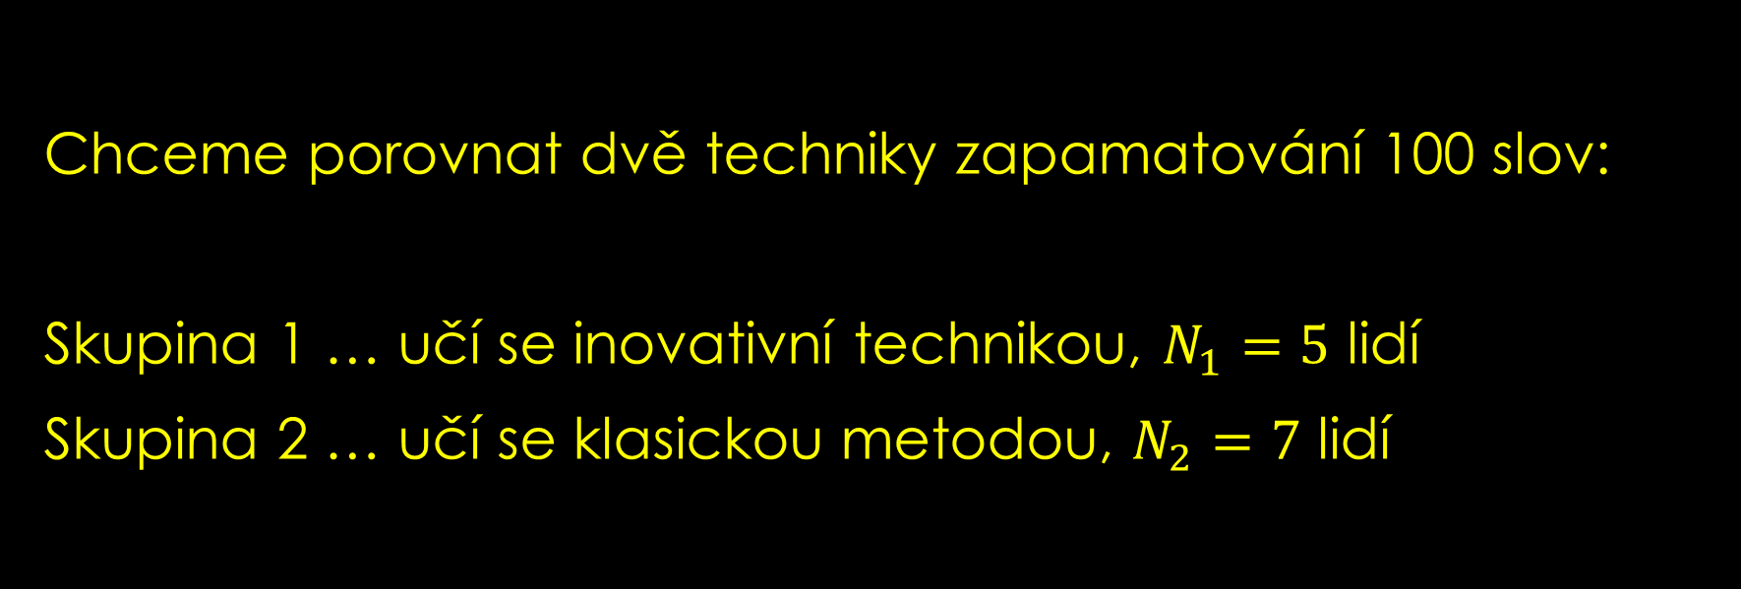
Příklad 2
Chceme porovnat dvě techniky zapamatování 100 slov:
Skupina 1 … učí se inovativní technikou, $N_{1}=5$ lidí
Skupina 2 … učí se klasickou metodou, $N_{2}=7$ lidí

Slide 23
Získala se následující data (počet zapamatovaných slov ze 100):
Metoda inovativní | Metoda klasická
43 | 16
37 | 22
51 | 24
27 | 30
32 | 18
// | 20
// | 27

Slide 24
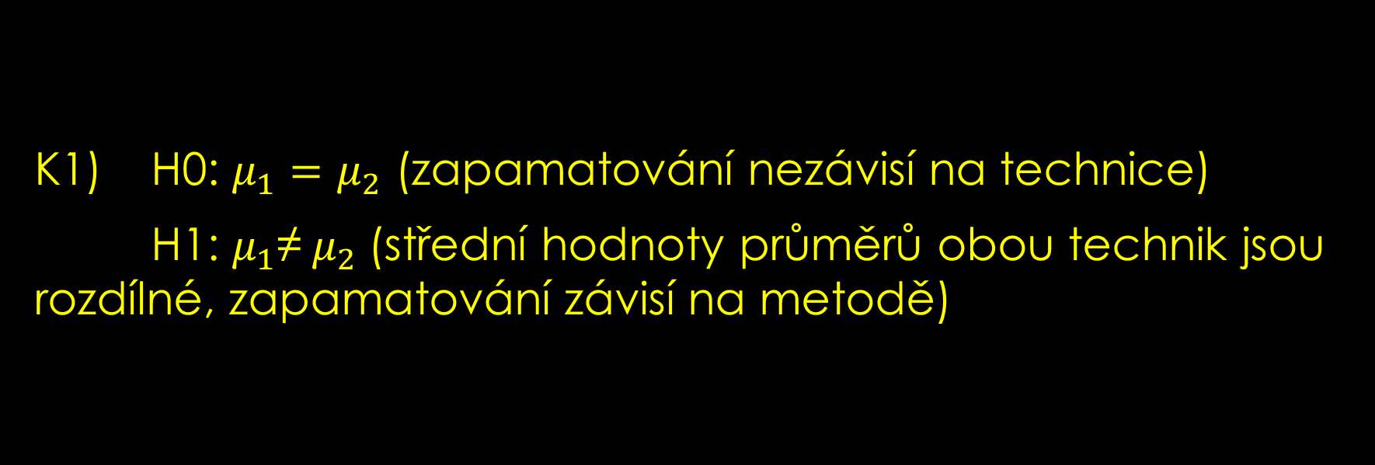
Proveďme statistický test pro tato data:
K1) H0: $μ_{1}=$ $μ_{2}$ (zapamatování nezávisí na technice)
H1: $μ_{1}\text{≠} μ_{2}$(střední hodnoty průměrů obou technik jsou rozdílné, zapamatování závisí na metodě)

Slide 25

K2) kritérium … rozdíl průměrů ${\overline{X}}_{1}−{\overline{X}}_{2}$, respektive normovaná hodnota $\frac{{\overline{X}}_{1}−{\overline{X}}_{2}−0}{est σ_{{\overline{X}}_{1}−{\overline{X}}_{2}}}$

Slide 26
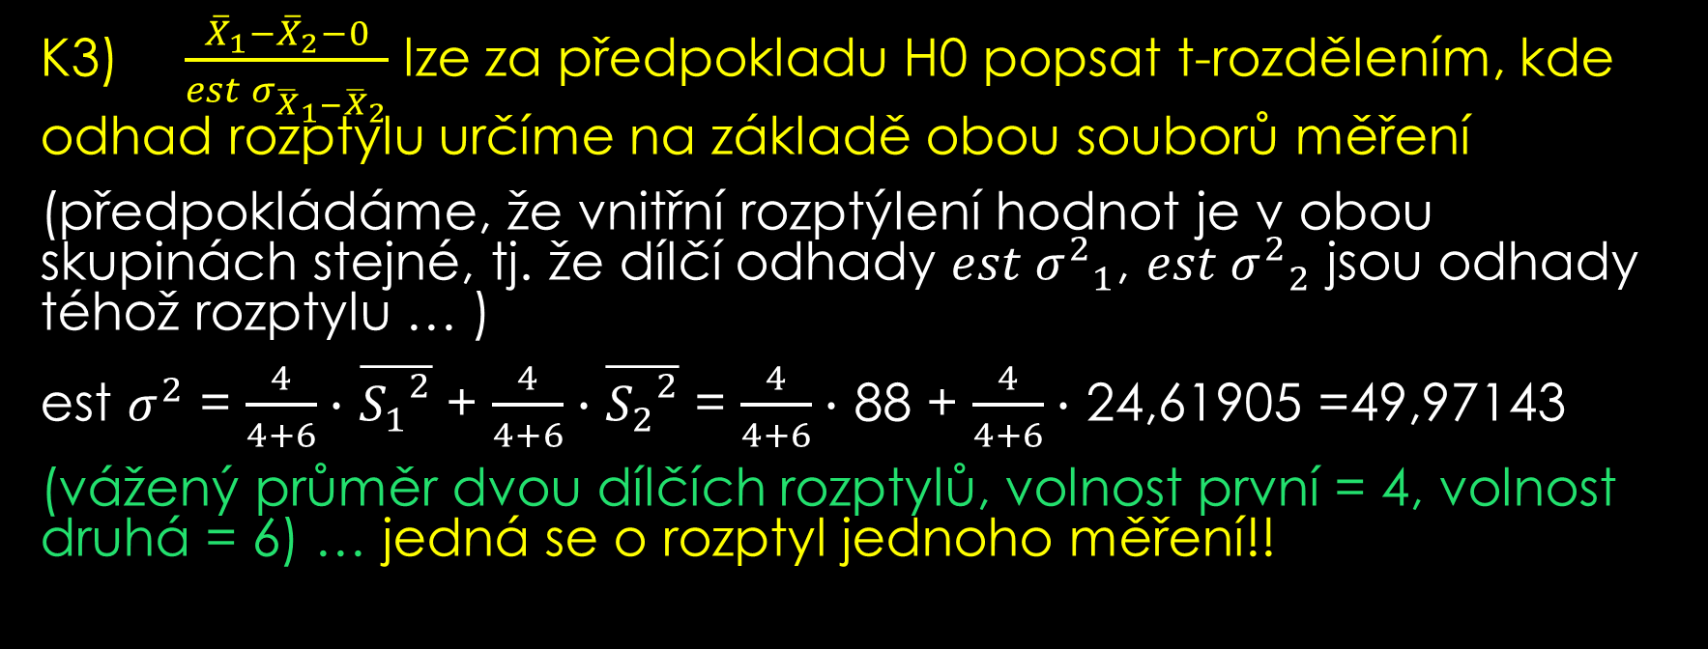
K3) $\frac{{\overline{X}}_{1}−{\overline{X}}_{2}−0}{est σ_{{\overline{X}}_{1}−{\overline{X}}_{2}}}$ lze za předpokladu H0 popsat t-rozdělením, kde odhad rozptylu určíme na základě obou souborů měření
(předpokládáme, že vnitřní rozptýlení hodnot je v obou skupinách stejné, tj. že dílčí odhady $est {σ^{2}}_{1}$, $est {σ^{2}}_{2}$ jsou odhady téhož rozptylu … )
est $σ^{2}$ = $\frac{4}{4+6}∙$ $\overline{{S_{1}}^{2}}$ + $\frac{4}{4+6}∙$ $\overline{{S_{2}}^{2}}$ = $\frac{4}{4+6}∙$ 88 + $\frac{4}{4+6}∙$ 24,61905 =49,97143
(vážený průměr dvou dílčích rozptylů, volnost první = 4, volnost druhá = 6) … jedná se o rozptyl jednoho měření!!

Slide 27
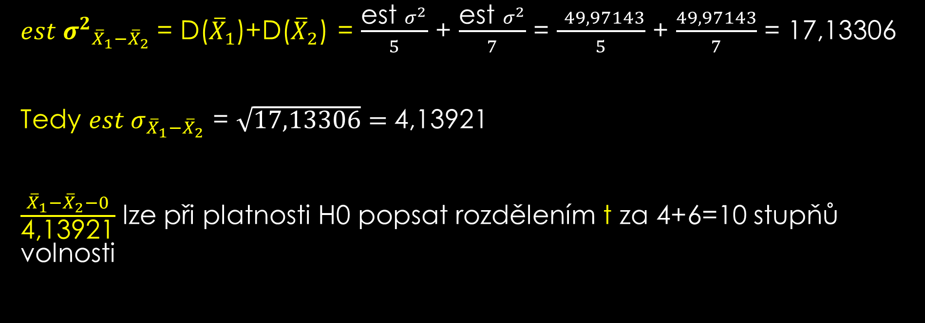

Nyní platí pro $est {σ^{2}}_{{\overline{X}}_{1}−{\overline{X}}_{2}}$
$est {σ^{2}}_{{\overline{X}}_{1}−{\overline{X}}_{2}}$= D(${\overline{X}}_{1}$)+D(${\overline{X}}_{2}$) = $\frac{\text{e}\text{st} σ^{2}}{5}$ + $\frac{\text{e}\text{st} σ^{2}}{7}$ = $\frac{ 49,97143}{5}$ + $\frac{49,97143}{7}$ = 17,13306
Tedy $est σ_{{\overline{X}}_{1}−{\overline{X}}_{2}}$ = $\sqrt{17,13306}=$4,13921
$\frac{{\overline{X}}_{1}−{\overline{X}}_{2}−0}{\text{4,13921}}$ lze při platnosti H0 popsat rozdělením t za 4+6=10 stupňů volnosti

Slide 28
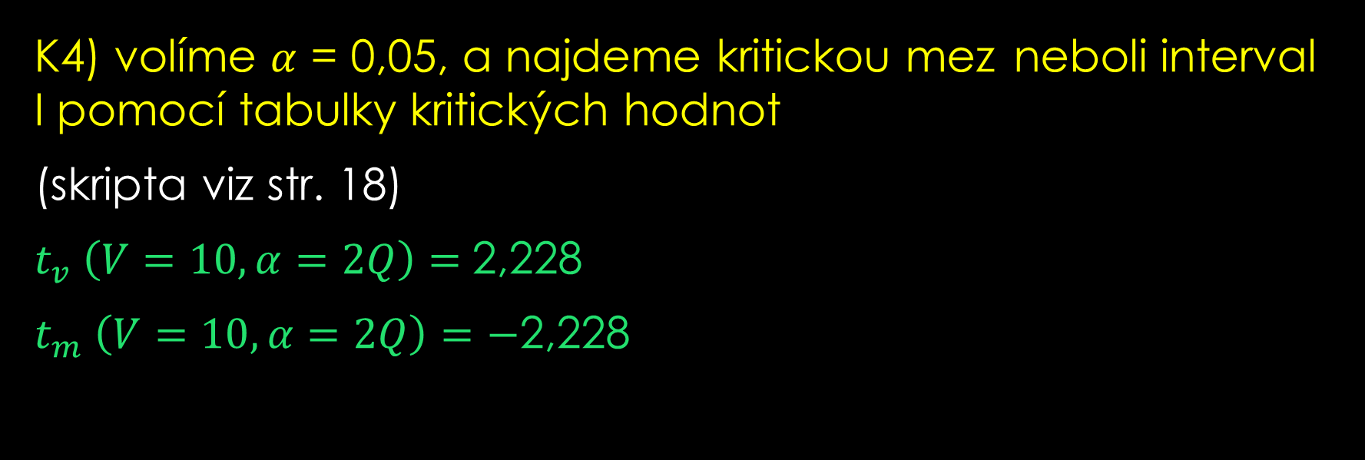
K4) volíme $α$ = 0,05, a najdeme kritickou mez neboli interval I pomocí tabulky kritických hodnot
(skripta viz str. 18)
$t_{v} \left(V=10, α=2Q\right)=$2,228
$t_{m} \left(V=10, α=2Q\right)=−$2,228

Slide 29
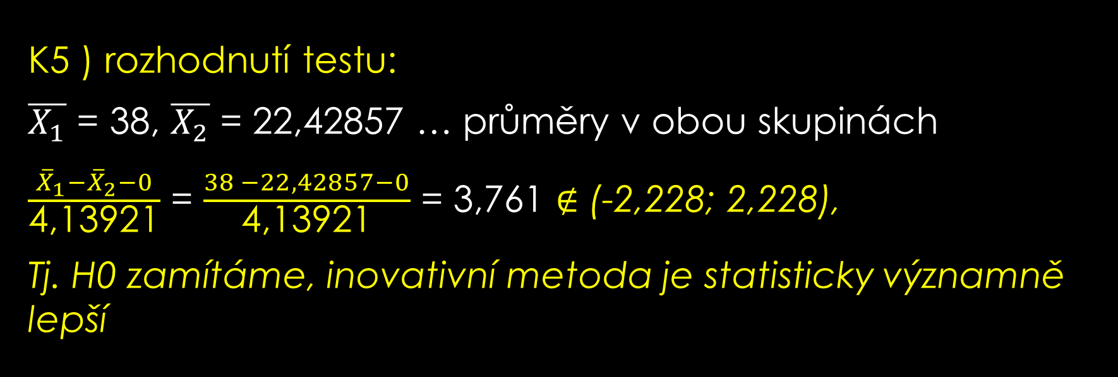
K5 ) rozhodnutí testu:
$\overline{X_{1}}$ = 38, $\overline{X_{2}}$ = 22,42857 … průměry v obou skupinách
$\frac{{\overline{X}}_{1}−{\overline{X}}_{2}−0}{\text{4,13921}}$ = $\frac{38 −22,42857−0}{\text{4,13921}}$ = 3,761 $∉$ (-2,228; 2,228),
Tj. H0 zamítáme, inovativní metoda je statisticky významně lepší

Slide 30
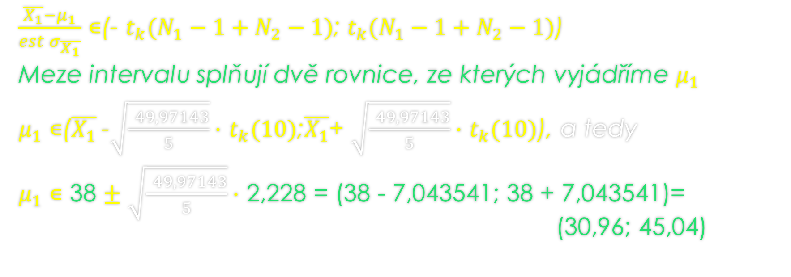
Lze sestavit interval spolehlivosti pro každou z obou středních hodnot:
$\frac{\overline{X_{1}}−μ_{1}}{est σ_{\overline{X_{1}}}}∊$(- $t_{k}(N_{1}−1+N_{2}−1)$; $t_{k}(N_{1}−1+N_{2}−1)$)
Meze intervalu splňují dvě rovnice, ze kterých vyjádříme $μ_{1}$
$μ_{1}$ $∊$($\overline{X_{1}}$-$\sqrt{\frac{ 49,97143}{5}}∙$ $t_{k}(10)$;$\overline{X_{1}}$+ $\sqrt{\frac{ 49,97143}{5}}∙$ $t_{k}(10)$), a tedy
$μ_{1}$ $∊$ 38 $±$ $\sqrt{\frac{ 49,97143}{5}}∙$ 2,228 = (38 - 7,043541; 38 + 7,043541)= (30,96; 45,04)

Slide 31
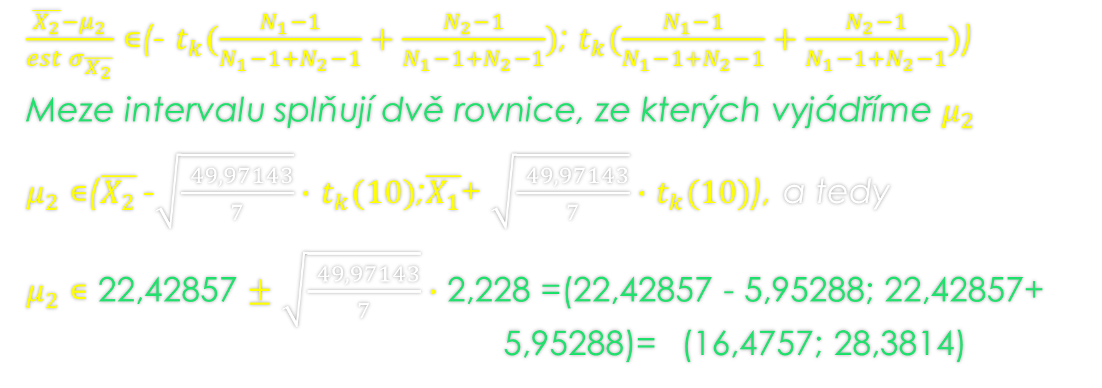

Podobně pro $μ_{2}$:
$\frac{\overline{X_{2}}−μ_{2}}{est σ_{\overline{X_{2}}}}∊$(- $t_{k}(\frac{N_{1}−1}{N_{1}−1+N_{2}−1}+\frac{N_{2}−1}{N_{1}−1+N_{2}−1})$; $t_{k}(\frac{N_{1}−1}{N_{1}−1+N_{2}−1}+\frac{N_{2}−1}{N_{1}−1+N_{2}−1})$)
Meze intervalu splňují dvě rovnice, ze kterých vyjádříme $μ_{2}$
$μ_{2}$ $∊$($\overline{X_{2}}$-$\sqrt{\frac{ 49,97143}{7}}∙$ $t_{k}(10)$;$\overline{X_{1}}$+ $\sqrt{\frac{ 49,97143}{7}}∙$ $t_{k}(10)$), a tedy
$μ_{2}$ $∊$ 22,42857 $±$ $\sqrt{\frac{ 49,97143}{7}}∙$ 2,228 =(22,42857 - 5,95288; 22,42857+ 5,95288)= (16,4757; 28,3814)

Slide 32
Protože oba intervaly se vůbec nepřekrývají, je vidět, že H0 v testu bylo zamítnuto
Cvičení: mpso.pdf, str. 37, př. 1.8
Další procvičení (samostatně): příklady 1.5, 1.6 z téže strany
Ve výuce ještě:
b) Montgomery, t-test, str. 306, př. 9.31.a),b)
Str. 347, př. 10-20
c) Párový test … str. 354, př. 10-37

